Slide 1
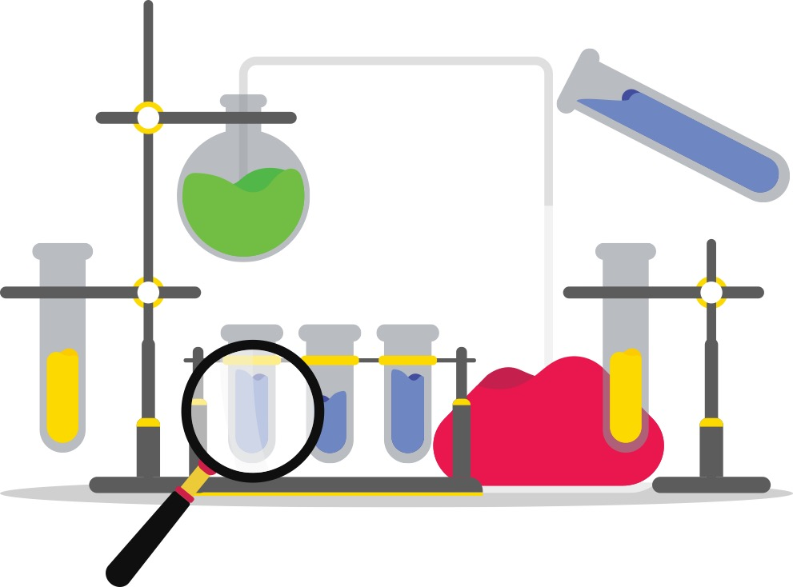
11-сынып
Химия
Көмірсулар. Моносахаридтер.
Құрылысы, қасиеттері және қолданылуы
Мұғалім:
Әбеу Нұргелді

Slide 2
Сабақтың мақсаты
Глюкоза, фруктоза, рибоза, дезоксирибоза молекулаларының сызықты және циклді формасын құрастыру;
Глюкозаның функционалдық топтарын тәжірибе жүзінде анықтау;
Глюкозаның спирттік, сүт қышқылды, май қышқылды ашу реакцияларының теңдеулерін құрастыру.

Slide 3
Көмірсулар
Көмірсулар – химиялық құрамы $Cm{ (H}_{2}O)n$ формуласымен өрнектелетін табиғи органикалық қосылыстар. Көмірсулар өсімдік және жануарлар организмінде кең таралған. Өсімдіктің 75%-ы көмірсулардан тұрады. Көмірсулар фотосинтез процесі нәтижесінде түзіледі.
$$n{CO}_{2}+nH_{2}O \underset{→}{hv} C_{n}H_{2n}O_{n}+{nO}_{2}↑$$
хлорофилл
немесе
$$6{CO}_{2}+{6H}_{2}O \underset{→}{hv} C_{6}H_{12}O_{6}+{6O}_{2}↑−ϱ$$
хлорофилл

Slide 4
Көмірсулар
Құрамы мен құрылысына байланысты көмірсулар моносахаридтер, дисахаридтер және полисахаридтер болып бөлінеді. Көмірсулардың жіктелуі мен мысалдарын төмендегі сызба арқылы көруге болады.
$$Көмірсулар\left\{\begin{aligned}Моносахаридтер\left\{\begin{aligned}Пентоза\left\{\begin{aligned}Тетроза(C_{4}H_{8}O_{4}) \\ Рибоза(C_{5}H_{10}O_{5}) \\ Дезоксирибоза(C_{5}H_{10}O_{4})\end{aligned}\right. \\ Гексоза(C_{6}H_{12}O_{6})\left\{\begin{aligned}Глюкоза \\ Галактоза \\ Фруктоза\end{aligned}\right. \end{aligned}\right. \\ Дисахаридтер(C_{12}H_{22}O_{11})\left\{\begin{aligned}Малтоза \\ Лактоза \\ Сахароза\end{aligned}\right. \\ Полисахаридтер{(C_{6}H_{10}O_{5})}_{n}\left\{\begin{aligned}Крахмал \\ Целлюлоза\end{aligned}\right.\end{aligned}\right.$$
Моносахаридтер – гидролизденбейтін қарапайым қатты заттар. Дисахаридтер гидролизденіп, моносахаридтердің екі молекуласына ыдырайды. Ал полисахаридтер гидролизденгенде, моносахаридтердің көп молекуласын түзеді.

Slide 5
Көмірсулар
Құрамында альдегид тобы бар моносахаридтер альдегидоспирттерге (альдозаларға), карбонил тобы барлары кетоспирттерге (кетозаларға) жатады.
Тетрозалар Альдозалар Кетозалар
$C_{4}H_{8}O$
$$C_{5}H_{10}O_{5}$$

Slide 6
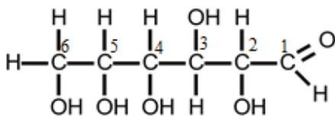
Көмірсулар. Моносахаридтер
Глюкоза ${(C}_{6}H_{12}O_{6})$ – гексозалардың өкілі, кең таралған моносахарид. Ол көп мөлшерде жүзім шырынында және піскен жемістер мен балдың құрамында кездеседі. Глюкозаны жүзім қанты деп те атайды. Глюкоза альдегидоспирт. Глюкозаны төмендегі формуламен өрнектеуге болады. Тізбек альдегид тобындағы көміртектен бастап нөмірленеді.

Slide 7
Көмірсулар. Моносахаридтер
Глюкозаның циклді формасын Хеуорс формуласымен өрнектеуге болады.
глюкозаның $α$-формасы
глюкозаның 𝛽-формасы
Егер 1 және 2 көміртегіндегі гидроксидтер сақинаның бір жағында болса, оны $α$-форма дейді, егер екі жағында болса оны $β$-форма дейді. Крситалды глюкоза $α$-формадан тұрады. Глюкозаның судағы ерітіндісі $β$-формадан тұрады. Олардың бір-біріне айналуы аралық альдегидті формасымен жүреді.
глюкозаның глюкозаның глюкозаның
$α$-формасы альдегидті-формасы 𝛽-формасы
Глюкозаның өзара тепе-теңдікте болып, бір-біріне айналатын тізбекті және циклді изомерлер түрлері таутомерлер деп аталады.

Slide 8
Глюкозаның құрылысын анықтау реакциялары
1) Глюкозаның көміртек қаңқасында ешқандай тармақталудың жоқ екенін дәлелдеу үшін, оны 𝐻𝐼–пен тотықсыздандырған. Нәтижесінде тотықсыздану өнімі 2-иодгексан болған:
$$C_{6}H_{12}O_{6}+13HI →{CH}_{3}−CHI−CH_{2}−CH_{2}−CH_{2}−CH_{3}+{6I}_{2}+6H_{2}0$$
2) Глюкозаны жұмсақ жағдайларда тотықтырған кезде, глюкон қышқылын түзді. Бұл реакция глюкозада альдегидтік тобының бар екендігін дәлелдеді:
$$C_{6}H_{12}O_{6}+\left[O\right]→{CH}_{2}OH−CHOH−CHOH−CHOH−CHOH−CHOH$$
3) Глюкозаны ацилдеу және алкилдеу реакцияларына түсіру арқылы глюкоза молекуласында бос гидроксил топтары бар екендігін дәлелдеді:
$$C_{6}H_{12}O_{6}+5{\left({CH}_{3}CO\right)}_{2}O→C_{6}H_{7}O {\left({OCOCH}_{3}\right)}_{5}+5{CH}_{3}CHOH$$

Slide 9
Фруктозаның құрылысын анықтау реакциялары
1) Фруктозаның көміртек қаңқасында ешқандай тармақталудың жоқ екенін дәлелдеу үшін, оны 𝐻𝐼–пен тотықсыздандырған. Нәтижесінде тотықсыздану өнімі иодгексан болған:
$C_{6}H_{12}O_{6}+HI→{CH}_{3}−CHI−{CH}_{2}−{CH}_{2}−{CH}_{2}−$ ${CH}_{2}−{CH}_{3}$
2) Фруктозаның тізбекті үзе отырып тотығуы, оның кетоза екендігін көрсетті:
$$C_{6}H_{12}O_{6}+\underset{→}{\left[O\right]}COOH−COOH+COOH−COOH−COOH−COOH$$
фруктоза қымыздық шарап
қышқылы қышқылы
3) Фруктоза глюкозаға ұқсас сірке ангидридінің бес молекуласымен реакцияласады. Бұл реакция онда бес гидроксил тобы бар екендігін дәлелдейді.

Slide 10
Глюкозаның алынуы
1) Қантты заттарды (моносахаридтерді), ең алғаш А.М. Бутлеров (1861 ж.) кальций гидроксиді қатысында формальдегидтен синтездеді:
$${\underset{→}{ Ca{(OH)}_{2 }} C}_{6}H_{12}O_{6}$$
2) Қышқылдар немесе ферменттердің қатысуында ди- және полисахаридтерді гидролиздеу арқылы моносахаридтер алады:
${a) C}_{12}H_{22}O_{11}+$ $H_{2}O →2{C_{6}H_{12}O}_{6}$
б) ${\left({ C}_{6}H_{10}O_{5}\right)}_{n}+$ ${nH}_{2}O →{ nC}_{6}H_{12}O_{6}$

Slide 11
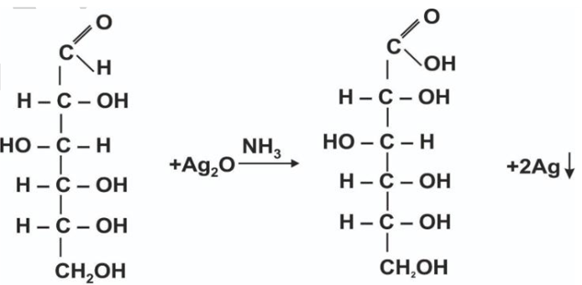
Глюкозаның химиялық қасиеттері
Глюкоза құрамында альдегидтік топ пен спирттік топ болғандықтан, альдегидтерге және көпатомды спирттерге тән екіжақтылы қасиет көрсетеді.
Альдегид тобына тән реакциялар
1. Глюкоза - күшті тотықсыздандырғыш, әлсіз тотықтырғыштардың әсерінен, мысалы, күміс оксидінің аммиактағы ерітіндісімен альдегид тобы ғана тотығып, глюкон қышқылына айналады:
глюкоза глюкон қышқылы

Slide 12
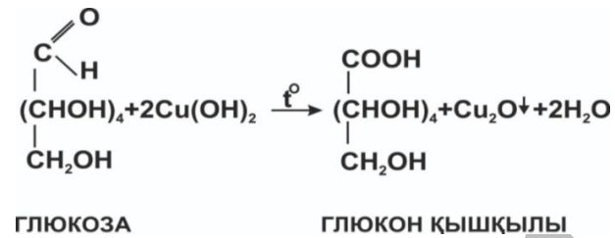
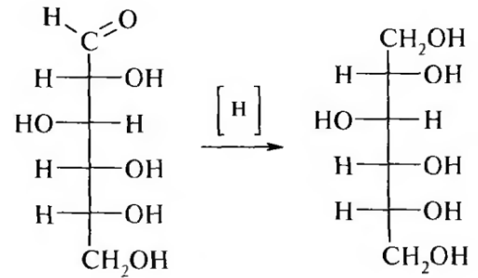
Глюкозаның химиялық қасиеттері
2. Мыс (ІІ) гидроксидімен қыздырғанда да альдегид тобы тотығып, карбоксил тобына айналады және мыс (І) оксидінің қызыл түсті тұнбасы түзіледі:
глюкоза глюкон қышқылы
3. Глюкозаның альдегид тобы тотықсыздану реакциясына да түседі. Өршіткі қатысында сутекпен тотықсызданғанда, глюкоза алты атомды спирт – сорбит түзеді:
D-глюкоза D-сорбит

Slide 13
Көп атомды спирттерге тән реакциялар
Бөлме температурасында глюкоза мыс (ІІ) гидроксидімен әрекеттескенде, ашық көк түсті ерітінді түзіледі, бұл глюкозаның көпатомды спирт екендігін дәлелдейді.
Қанттардың гидроксил топтары этерификация реакциясына оңай түседі. Мысалы, глюкоза сірке ангидридімен мырыш хлориді қатысында әрекеттесіп, пентаацетилглюкоза түзеді. Бұл реакция глюкозаның құрамында бес гидроксил тобы бар екенін дәлелдейді.
Спирттік ашу. Ашытқы ферменті әсерінен ашып, глюкозадан этанол түзіледі. Бұл процестің химизмі өте күрделі. Жүретін процесті қысқаша былай өрнектейміз:
$$C_{6}H_{12}O_{6}→{2{C_{2}H}_{5}OH+ 2CO}_{2}$$

Slide 14
Көп атомды спирттерге тән реакциялар
4. Сүт қышқылды ашу. Процесс сүт қышқылды бактерия ферменттерінің әсерінен жүріп, глюкозадан сүт қышқылы түзіледі:
$$C_{6}H_{12}O_{6}→{2CH}_{3}−CH−COOH$$
|
$$OH$$
сүт қышқылы
5. Тотығуы. Глюкоза органикалық қосылыс болғандықтан толық тотығады. Ең соңғы өнім ретінде көміртек (IV) оксидімен су түзіледі:
$$C_{6}H_{12}O_{6}+6O_{2}→6{{CO}_{2}+6H}_{2}O+Q$$

Slide 15
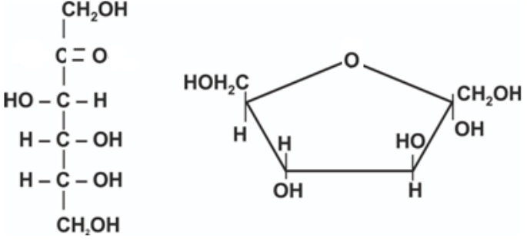
Фруктоза
Молекулалық формуласы $C6H12O6$–ға сай глюкозаның бірнеше изомері бар. Соның бірі – фруктоза. Фруктоза құрамында карбонил және гидроксил топтары бар көп атомды кетоспиртке жатады.
Органикалық заттардың салыстырмалы тәттілігі
заттар | Салыстырмалы тәттілігі
лактоза${ C}_{12}H_{22}O_{11}$ (сүт қанты) | 16
глицерин | 48
глюкоза | 74
сахароза | 100
фруктоза | 173

Slide 16
Рибоза мен дезоксирибоза
Моносахарид пентозалардың өкілдері. Олар биологиялық нуклеин қышқылдарының құрамына кіреді. Рибоза (𝐶₅𝐻₁₀𝑂₅) мен дезоксирибоза (𝐶₅𝐻₁₀𝑂₄) – суда жақсы еритін, тәтті кристалл заттар. Дезоксирибозада бір көміртек атомында гидроксил тобы жоқ, оның орнында сутек атомы бар. Глюкоза сияқты пентозалар да ашық және тұйық формада болады:
рибоза
дезоксирибоза

Slide 17
Сабақ аяқталды!
Келесі жүздескенше!

